Slide 1
车辆标牌识别
数字图像处理拓展实验
答辩人：朱子康 唐卓然 赵孟泰

Slide 2
一、应用场景
停车场出入口处的自动车牌识别（光照、角度等条件较为固定）

Slide 3
二、大致流程
第一步：从摄像头采集得到的原始图像中定位车牌位置并提取（朱子康）
第二步：对提取到的车牌进行细节处理，投影法分割得到车牌上每个字符（唐卓然、朱子康）
第三步：使用KNN分类器，对每个字符进行OCR识别（赵孟泰、朱子康）
第四步：GUI界面（唐卓然、朱子康、赵孟泰）

Slide 4
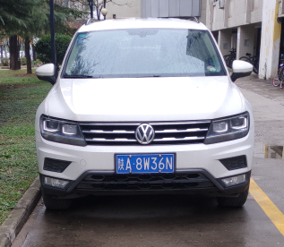
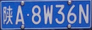
三、详细流程 之 车牌定位
How to？

Slide 5
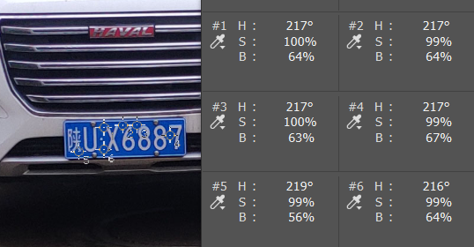
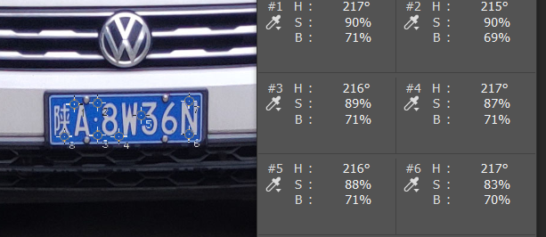
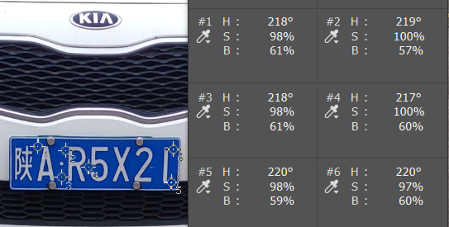
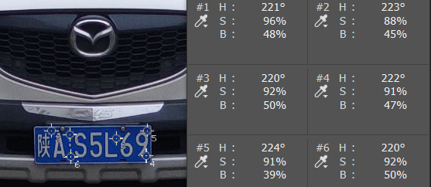
三、车牌定位 之 色彩空间定位

Slide 6
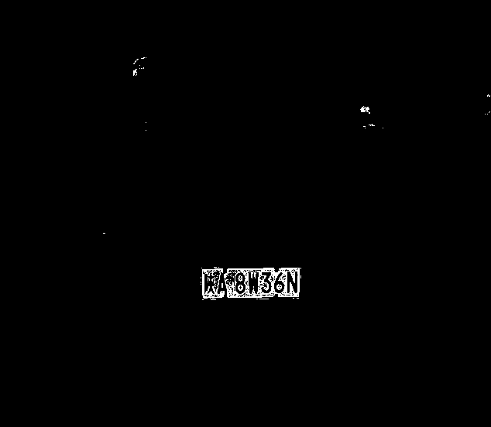

三、车牌定位 之 色彩空间定位
inRange:
H:145~163
S:128~255
V:100~180
Close
Operation

Slide 7
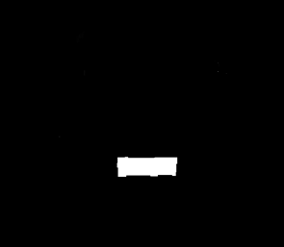
三、车牌定位 之 色彩空间定位
闭运算后的二值图中找到最大面积的白色区域，只保留此区域。使用此二值图对原图像进行掩膜，任务完成

Slide 8
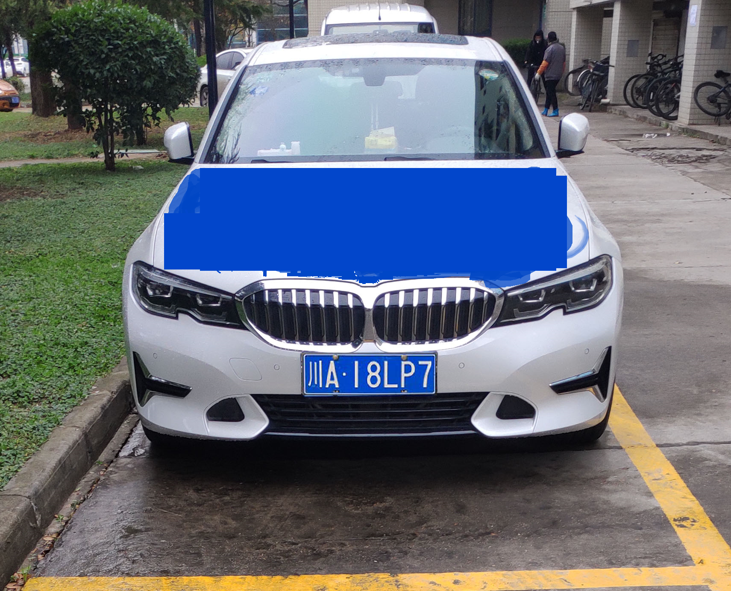

三、颜色空间 之 问题
A BLUE CAR!

Slide 9


三、车牌定位 之 多特征方案
解决方案：不以白色区域的面积作为判定是否车牌的依据，而应以白色区域内边缘的多少作为判断依据

Slide 10



四、细节处理之倾斜矫正
利用Radon变换找到处于边界的白色直线边缘，找到最长的一条并计算直线的斜率，反推出图像旋转过的角度，并将图像按此角度反向旋转实现对倾斜图像的矫正。
关于投影与错切：如前所述，实际上在停车场出入口这个应用场景上由于拍摄距离较远，可认为拍摄角度平行于车牌，实际应用中大部分是不需要错切的。

Slide 11


四、细节处理之去除边缘
上下边缘的去除：以上边缘为例，从上到下（从第0行到图像正中央一行）统计每行像素值由255到0（由白到黑）的跳变次数，找到跃变次数不足7 次（文字区域跃变次数一定大于等于7次，因为有7个字符）的最下方一行，以此为边界，边界之上部分全部置为黑色。下边缘同理
左右边缘的去除：统计位于左边几列的白色区域宽度，若过窄则认为是白色边缘而非字符，右边缘同理

Slide 12

四、字符分割
使用投影法对细化后的车牌进行字符分割（由于存在川字这种三个部分分立的汉字，采取了从右向左的方法）

Slide 13
五、基于KNN的字符识别
在尝试了传统的数字图像处理方法（Hu矩、模板匹配等）发现效果不好后，我们转向了KNN算法
原理：https://zhuanlan.zhihu.com/p/22345658

Slide 14
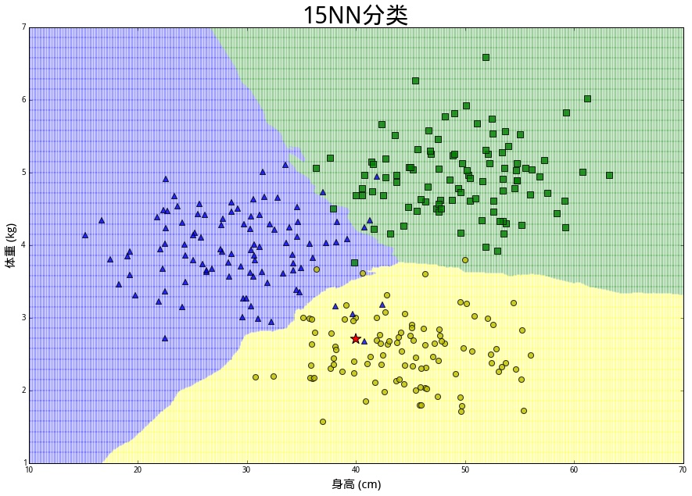
五、基于KNN的字符识别

Slide 15
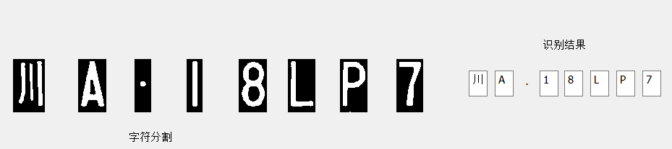
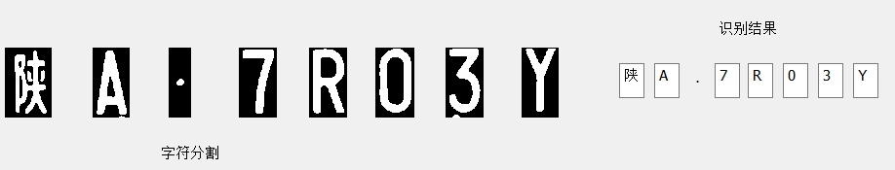
五、基于KNN的字符识别
使用每个字符约200张图片的数据集进行训练后的模型最终效果：

Slide 16
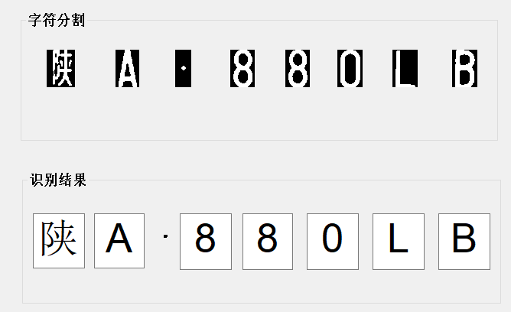
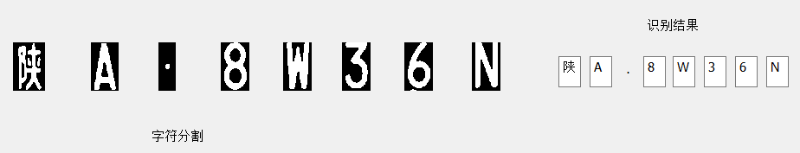
五、基于KNN的字符识别

Slide 17
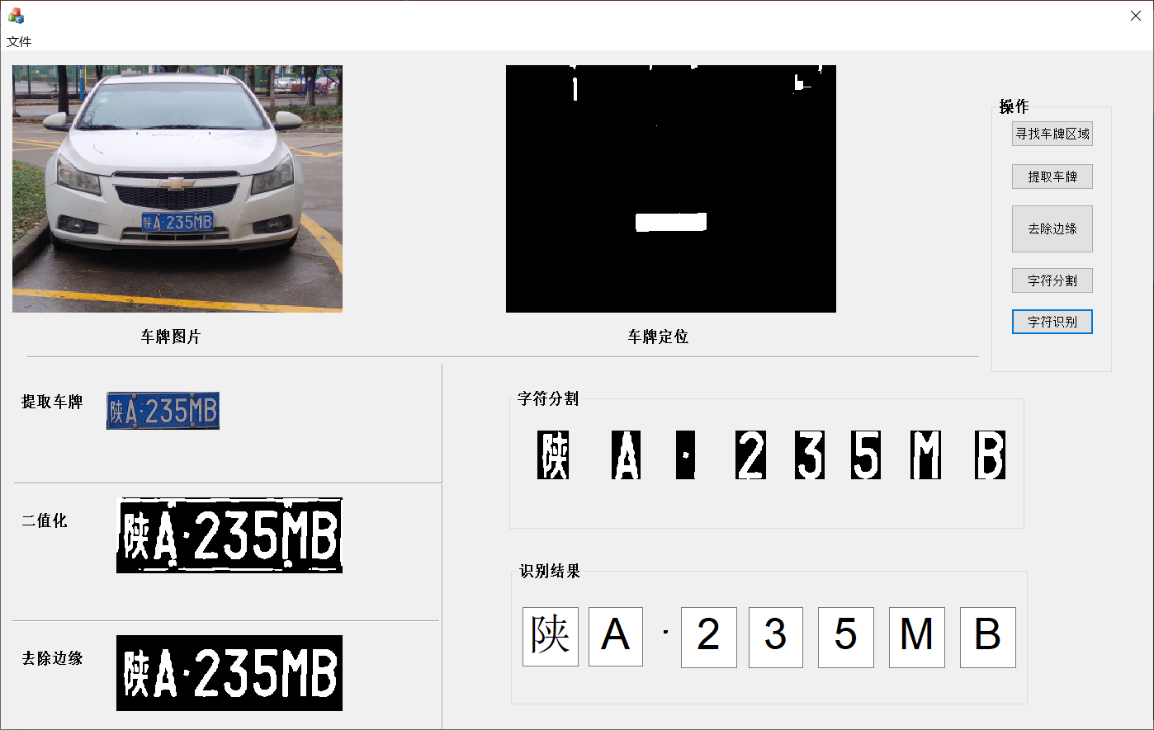

Slide 18
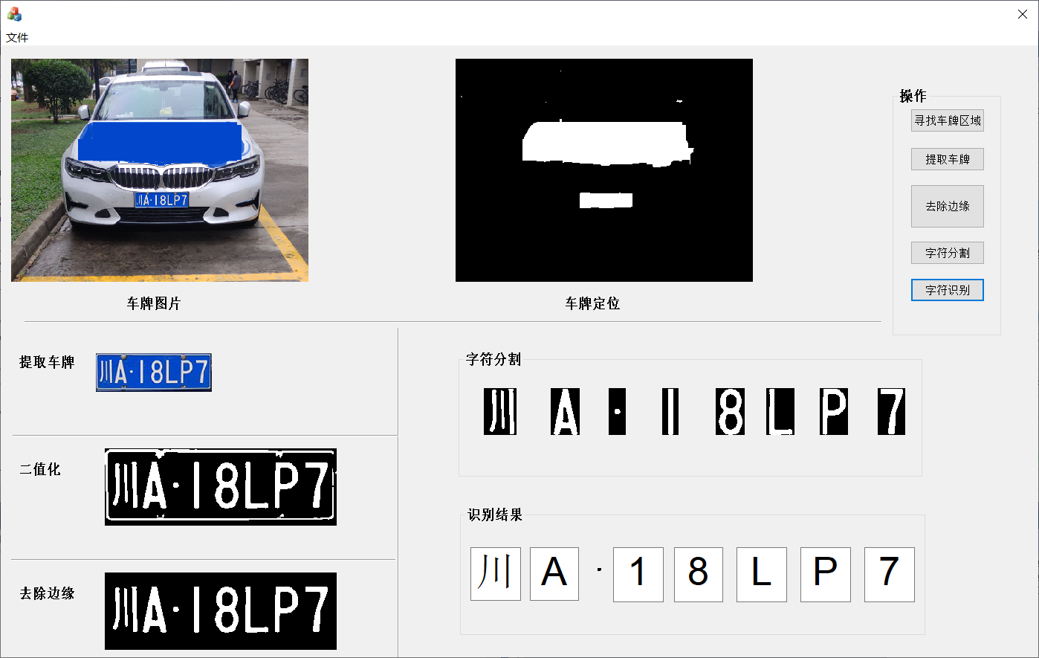

Slide 19
Thanks for listening!

